Slide 2
ข้อมูลทั่วไป
สถานะสุขภาพ ทรัพยากรสาธารณสุข
การบริหารจัดการ

Slide 3
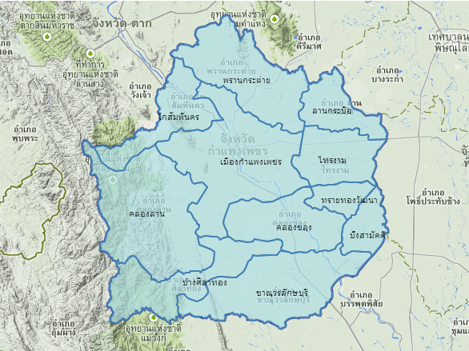
การแบ่งเขตปกครอง
11 อำเภอ
78 ตำบล
956 หมู่บ้าน/27 ชุมชนเมือง
25 เทศบาล(3 ทม./22 ทต.)
64 อบต. /1 อบจ.
GPP อันดับ 2 ของเหนือ(ปี 55)
ภาคเกษตร 20% อุตสาหกรรม 52%
(20%เป็นอุตสาหกรรมเกษตร)
การท่องเที่ยว 11.7%
จ.สุโขทัย
จ.ตาก
จ.พิษณุโลก
จ.พิจิตร
พม่า
ประชากร 728,631 คน ( 1% ของ POP ประเทศ ) บ้าน 253,170 หลังคาเรือน
เฉลี่ย 3 คนต่อหลัง
ประชากรสูงอายุ = 13.73 %
พื้นที่ 8,600 ตร.กิโลเมตร (1.7% ของประเทศ)
เกษตร 60 %
ป่าไม้ 22 %
ที่อยู่อาศัย 18 %
จ.นครสวรรค์

Slide 4
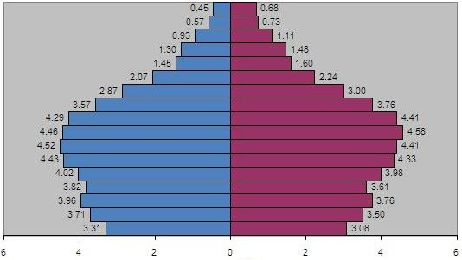
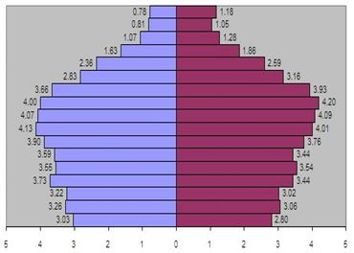
โครงสร้างประชากร
ปี 2548
ปี 2557
ชาย
หญิง
ชาย
หญิง
ชาย 362,233 คน | หญิง 366,032 คน
ประชากร
ชาย 362,217 คน | หญิง 367,305 คน
วัยเด็ก 21.01% วัยแรงงาน 68.84%
สัดส่วน
วัยเด็ก 18.39 % วัยแรงงาน 67.01%
สูงอายุ 10.15% ภาระพึ่งพิง 46.27%
สูงอายุ 14.60 % ภาระพึ่งพิง 49.22%

Slide 5
สถานะสุขภาพของประชาชน
อายุคาดเฉลี่ย (Life Expectancy)
ระดับ |  | เมื่อแรกเกิด (E₀) |  |  | ที่อายุ 60 ปี (E₆₀)
 |  | รวม | ชาย | หญิง | รวม | ชาย | หญิง
ประเทศ 2556 |  |  | 71.10 | 78.10 |  | 19.90 | 23.10
กำแพงเพชร | ปี 2546 | 76.82 | 74.34 | 78.66 | 23.01 | 22.17 | 22.99
 | ปี 2556 | 73.27 | 70.35 | 76.42 | 19.68 | 18.45 | 20.92
 | ผลต่าง | - 3.58 | - 3.99 | - 2.24 | - 3.33 | - 3.72 | - 2.07
เป้าหมาย E₀ = 80 ปี , HALE = 72 ปี

Slide 6
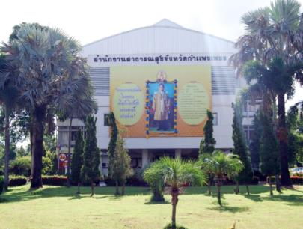
ทรัพยากรด้านสาธารณสุข
* กำลังก่อสร้างตึก 8 ชั้น 156 เตียง
สถานบริการสาธารณสุข นอกสังกัด/เอกชน
โรงพยาบาลทั่วไป (410 เตียง) 1 แห่ง
รพ. 60 เตียง 4 แห่ง
รพ.สต.สังกัด อปท. 4 แห่ง
ศูนย์บริการฯ เทศบาล 5 แห่ง
โรงพยาบาลเอกชน 2 แห่ง
คลินิกแพทย์ 64 แห่ง
คลินิกทันตแพทย์ 17 แห่ง
สถานพยาบาล 128 แห่ง
ร้านขายยาปัจจุบัน 130 แห่ง
ร้านขายยาแผนโบราณ 52 แห่ง
โ รพ. 30 เตียง 5 แห่ง
รพ. 10 เตียง 1 แห่ง
Ext.OPD 1 แห่ง
รวม 840 เตียง
รพ.สต.ในสังกัด 121 แห่ง
รพ.สต.เดี่ยว 25 แห่ง
รพ.สต.เครือข่าย 46 เครือข่าย
ศสม. 2 แห่ง

Slide 7
ความครอบคลุมหลักประกันสุขภาพ
พนักงานท้องถิ่น
0.79
ข้าราชการ 3.85%
ข้อมูล ณ เดือน พค.58

Slide 8
บุคลากรสาธารณสุขต่อประชากร
พยาบาลวิชาชีพ
คน
ประเทศ 1 : 959
เขต 3 1 : 639
กำแพงเพชร 1 : 735
แพทย์
ทันตแพทย์
เภสัชกร
ประเทศ 1 : 3,759
เขต 3 1 : 4,404
กำแพงเพชร 1 : 7,152
ประเทศ 1 : 14,250
เขต 3 1 : 11,906
กำแพงเพชร 1 : 12,578
ประเทศ 1 : 9,227
เขต 3 1 : 8,141
กำแพงเพชร 1 : 9,727
หมายเหตุ ข้อมูลบุคลากรของประเทศและเขต 3 จากโปรแกรมการจัดสรรบุคลากรทางการแพทย์ด้วยภูมิศาสตร์สารสนเทศ (GIS)

Slide 9
อัตรากำลังเจ้าหน้าที่สายวิชาชีพ
สายงานวิชาชีพหลักในโรงพยาบาล (ร้อยละของ FTE)
พื้นที่ | สถานบริการ | แพทย์ | ทันตแพทย์ | เภสัชกร | พยาบาลวิชาชีพ
กำแพงเพชร | รพท. | 52.29 | 38.71 | 67.64 | 75.70
 | รพช. | 44.21 | 78.29 | 78.00 | 88.61
เขต 3 | รพท. | 77.01 | 69.32 | 72.30 | 77.30
 | รพช. | 58.32 | 79.56 | 89.70 | 110.74
สายงานวิชาชีพหลักในระดับปฐมภูมิ (สัดส่วนต่อ ปชก.)
พื้นที่ / สถานบริการ |  | พยาบาลวิชาชีพ |  | นักวิชาการฯ/จพ.สาธารณสุข
 |  | 1 คนต่อ ปชก. | เฉลี่ยต่อหน่วย | 1 คนต่อ ปชก. | เฉลี่ยต่อหน่วย
กำแพงเพชร | ศสม. | 2,667 | 2.5 | 3,333 | 2.00
 | รพ.สต. | 3,394 | 1.19 | 1,739 | 2.81
เขต 3 | ศสม. | 2,120 | 5.3 | 13,299 | 0.79
 | รพ.สต. | 4,263 | 1.04 | 1,746 | 2.50

Slide 10
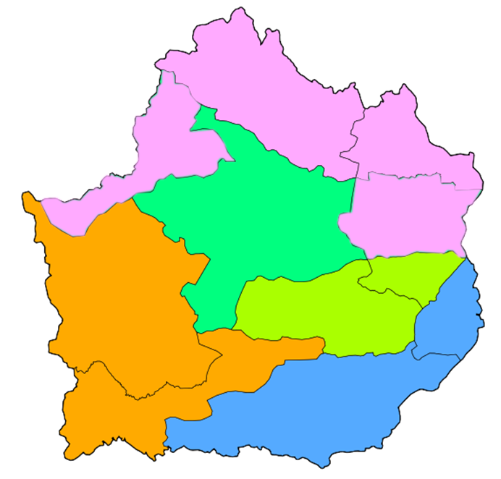
เครือข่ายบริการจังหวัดกำแพงเพชร
พัฒนาศักยภาพ
รพ.แม่ข่าย 5 NODE
HA
รพ.พรานกระต่าย
F2
รพ.โกสัมพีนคร
F2
Service Plan Quality
1. ลดความแออัด
2. เพิ่มการเข้าถึงบริการ
3. พัฒนาระบบรับ-ส่งต่อผู้ป่วย /ข้อมูล
4. จัดบริการร่วม และบูรณาการแผนงาน/โครงการ
Ext OPD
60 เตียง
30 เตียง
HA
รพ.ทุ่งโพธิ์ทะเล
รพ.ลานกระบือ
S
HA
F3
รพ.ไทรงาม
รพ.กำแพงเพชร
F2
10 เตียง
HA
410+156 เตียง
HA
30 เตียง
รพ.ทรายทองวัฒนา
HA
F2
30 เตียง
รพ.คลองลาน
HA
รพ.บึงสามัคคี
F2
รพ.คลองขลุง
F1
F2
60 เตียง
60+30 เตียง
30 เตียง
HA
HA
รพ.ปางศิลาทอง
F2
M2
รพ.ขาณุวรลักษบุรี
30 เตียง
60+30 เตียง

Slide 11
ระดับสถานบริการจังหวัดกำแพงเพชร
รพท.
S กำแพงเพชร
1 รพช.แม่ข่าย
M2 ขาณุวรลักษบุรี (Node)
1 รพช.ใหญ่
1 รพช.แม่ข่าย
F1 คลองขลุง
7 รพช. กลาง
พรานกระต่าย, คลองลาน
ลานกระบือ,ไทรงาม,บึงสามัคคี
ทรายทองวัฒนา, ปางศิลาทอง
F2
2 รพช. เล็ก
F3 ทุ่งโพธิ์ทะเล,โกสัมพีนคร
เครือข่ายปฐมภูมิ
2 ศูนย์สุขภาพชุมชนเมือง
17 รพ.สต.เดี่ยว ,44 เครือข่าย
11 PCU ในโรงพยาบาล
นสค. 1 : 1,202 ปชก. (1: 4 อสม.) / อสม. 12,219 คน (1 : 21 หลังคาเรือน)

Slide 12
เป้าหมายและภารกิจ
เป้าหมาย E₀ = 80 ปี , HALE = 72 ปี

Slide 13
ปัญหาสุขภาพและพฤติกรรมเสี่ยง
โรคไม่ติดต่อ
อัตราตายต่อแสนประชากร
พฤติกรรมเสี่ยง
กินหวาน มัน เค็ม , ผักน้อย สารปนเปื้อนในอาหาร
ออกกำลังกายน้อย, อ้วน
เครียด, สุรา บุหรี่
สิ่งแวดล้อม/มลภาวะเป็นพิษ

Slide 14
อัตราป่วยของผู้ป่วยนอกตามรหัส ICD10
อัตราป่วยต่อพันประชากร

Slide 15
อัตราป่วยของผู้ป่วยในตามรหัส ICD10
อัตราป่วยต่อแสนประชากร

Slide 16
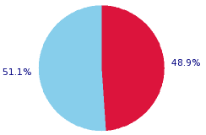
10 อันดับโรคที่ต้องเฝ้าระวังทางระบาดวิทยา (มค.-พ.ค.58)
อัตราต่อแสนประชากร
ไข้เลือดออก
อุจจาระร่วง
ปอดบวม/ไข้หวัดใหญ่
สถานการณ์การเกิดโรครายเดือน
สถานการณ์การเกิดโรครายเดือน
สถานการณ์การเกิดโรครายเดือน
กลุ่มอายุ
เพศ
กลุ่มอายุ
เพศ
กลุ่มอายุ
เพศ
ชาย
หญิง
ชาย
ชาย
หญิง
หญิง
ชาย
หญิง
หญิง

Slide 17
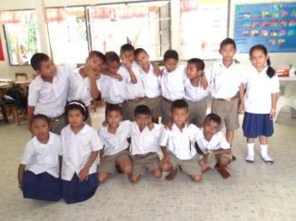
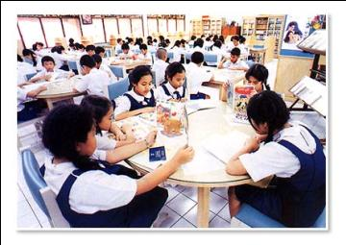
สถานการณ์โรคติดต่อที่สำคัญ
โรคติดต่อที่เป็นปัญหาสำคัญปี 2558 ได้แก่
1.โรคอุจจาระร่วง 2.ปอดบวม
3.สุกใส 4.ตาแดง
สุกใส
ตาแดง
อุจจาระร่วง
ปอดบวม/ไข้หวัดใหญ่
สถานการณ์การเกิดโรครายเดือน
สถานการณ์การเกิดโรครายเดือน
สถานการณ์การเกิดโรครายเดือน
สถานการณ์การเกิดโรครายเดือน
เพศ
กลุ่มอายุ
เพศ
กลุ่มอายุ
กลุ่มอายุ
เพศ
กลุ่มอายุ
เพศ
หญิง
ชาย
หญิง
ชาย
หญิง
หญิง
หญิง
ชาย
หญิง
หญิง

Slide 18
OP Visit ภาพรวมจังหวัด
Operating Activity : Workload
ผู้รับบริการ(ครั้ง)
NCD = 20-25%

Slide 19
IP Visit ภาพรวมจังหวัด
Operating Activity : Workload
รพท.26,437 : รพช. 27,253
Refer จากโรงพยาบาลชุมชน
1. UGIH
2. Pneumonia
3. CHF
4. UTI
5. Acute appendicitis

Slide 20
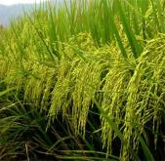
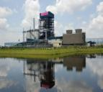
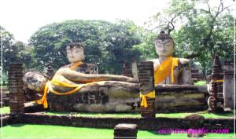
วิสัยทัศน์จังหวัดกำแพงเพชร
“ผู้นำการผลิตและแปรรูปเกษตรปลอดภัย และการท่องเที่ยวถิ่นมรดกโลก”
Position การพัฒนา
เมืองเกษตรปลอดภัย อุตสาหกรรมแปรรูป
ท่องเที่ยวถิ่นมรดกโลกและธรรมชาติ
ประเด็นยุทธศาสตร์
1. ส่งเสริมและพัฒนาการผลิต การแปรรูป และการตลาดสินค้าเกษตร
2. ส่งเสริม พัฒนา และบริหารจัดการการท่องเที่ยวให้มีคุณภาพสู่สากล
3. พัฒนาโครงสร้างพื้นฐานที่เอื้อต่อการเกษตร การท่องเที่ยว
ทรัพยากรธรรมชาติและสิ่งแวดล้อมและคุณภาพชีวิตที่ดี

Slide 21
วิสัยทัศน์สำนักงานสาธารณสุขจังหวัดกำแพงเพชร
“ประชาชนกำแพงเพชร มีสุขภาพดี โดยการมีส่วนร่วมของทุกภาคส่วน
ภายใต้การพัฒนาระบบสุขภาพอย่างมีมาตรฐาน ภายในปี 2568”
1. สร้างเสริมสุขภาพ
ป้องกันควบคุมโรค ทุกกลุ่มวัย
[PP]
2. พัฒนาระบบบริการสุขภาพให้มีคุณภาพมาตรฐาน และ ระบบส่งต่อที่ไร้รอยต่อ
1. พัฒนาระบบสุขภาพให้คุณภาพ ประสิทธิภาพทั่วถึงและเป็นธรรม
2. เสริมสร้างและสนับสนุนให้ประชาชน มีสุขภาพและจิตสำนึกที่ดีด้านสุขภาพ
[GG]
[IP-OP]
พันธกิจ
ยุทธศาสตร์
3. ส่งเสริมและสนับสนุน ให้ภาคีเครือข่ายมีส่วนร่วมในการพัฒนาด้านสุขภาพ
4. การปฏิบัติตามกฎหมายและการคุ้มครองผู้บริโภค ด้านสุขภาพ
3. พัฒนาศักยภาพ ดูแลสิ่งแวดล้อมที่เอื้อต่อสุขาพ[PP]
4. พัฒนาระบบบริหารจัดการด้านสุขภาพที่มีคุณภาพ และประสิทธิภาพ ตามหลักธรรมาภิบาล
[GG]
E₀ = 80 ปี
HALE = 72 ปี

Slide 22
ติดตามแผน/โครงการ
และผลงาน ทุกระดับ จากระบบ MIS

Slide 23
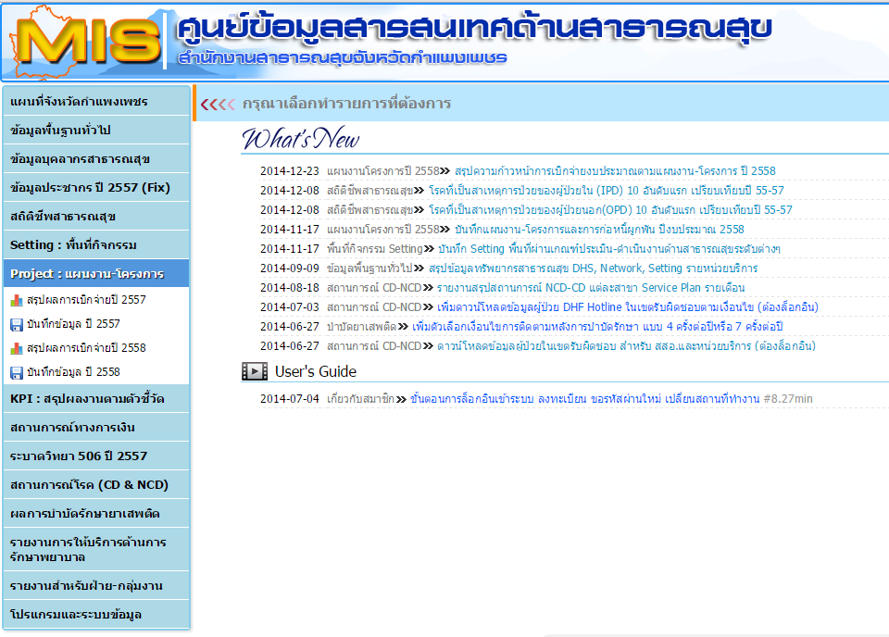
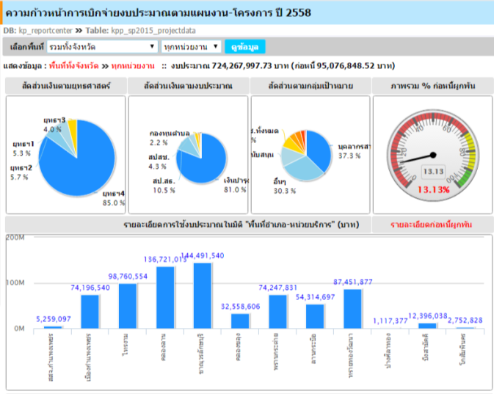
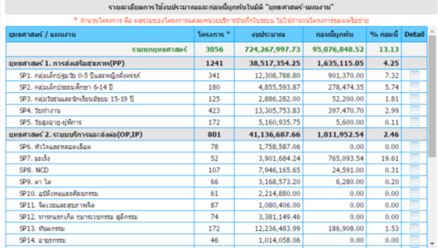
ระบบติดตามการเบิก-จ่าย และก่อหนี้ผูกพัน

Slide 24
ผลการดำเนินงาน รอบ 8 เดือน ปีงบประมาณ 2558

Slide 25
ผลการดำเนินงานตามตัวชี้วัด ปี 2558
ณ 22 มิถุนายน 2558
ยุทธศาสตร์ | ตัวชี้วัด | ผ่านเกณฑ์
 | ทั้งหมด | จำนวน | ร้อยละ
พัฒนาสุขภาพตามกลุ่มวัย/ระบบควบคุมโรค | 43 | 30 | 69.77
2. พัฒนาและจัดระบบบริการที่มีคุณภาพ | 12 | 6 | 50.0
3. พัฒนาระบบบริหารจัดการ | 10 | 3 | 30.0
4. การคุ้มครองผู้บริโภคฯ & สิ่งแวดล้อม | 5 | 2 | 40.0
5. งานนโยบาย | 7 | 3 | 42.86
รวม | 77 | 44 | 57.14

Slide 26
ภาพรวมการเบิกจ่ายเงินงบประมาณประจำปี 2558
ณวันที่ 25 พฤษภาคม 2558 (หน่วย : ล้านบาท)
รายการ
งบประมาณ
ก่อหนี้
เบิกจ่าย
ร้อยละ
งบบุคลากร
6.8
-
6.80
100.00
งบดำเนินงาน
60.86
0.34
36.34
60.28
งบลงทุน
107.18
68.01
12.40
75.04
ภาพรวมทุกงบ
ร้อยละ 79.24
งบอุดหนุน
0.99
-
0.76
77.17
งบกลาง
70.53
-
70.53
100
ภาพรวมจังหวัด
246.41
68.36
126.89
79.24
หมายเหตุ : ผลการเบิกจ่ายเป็นไปตามเป้าหมาย

Slide 27
การกันเงินไว้เบิกเหลื่อมปีภาพรวมจังหวัดกำแพงเพชร
ณ วันที่ 25 พฤษภาคม2558 (หน่วย : ล้านบาท)
ร้อยละ
รายการ
งบประมาณ
ก่อหนี้
เบิกจ่าย
รวมก่อหนี้
ไม่รวมหนี้
เงินกันไว้เบิก
93.27
18.62
74.64
100.00
79.83.00
สสจ. (57)
รพ.กพ (56)
(57)
41.48
33.16
18.62
18.62
41.48
33.16
-
100.00
100.00
100.00
100.00
100.00
-
เบิกจ่ายรวมก่อหนี้ผูกพันได้ร้อยละ 100

Slide 28
งบลงทุน งบประมาณรายจ่ายประจำปีงบประมาณ 2558
ลำดับ | รายการ | จำนวน | จัดสรร | จัดซื้อ/จัดจ้าง | เหลือจ่าย | ก่อหนี้ | ก่อหนี้ร้อยละ
 |  | (รายการ) | (บาท) | (บาท) | (บาท) | (รายการ)
1 | สิ่งก่อสร้าง | 11 | 119,688,900 | 85,325,000 | 3,363,900 | 10 | 90.90
2 | ครุภัณฑ์ | 9 | 7,491,000 | 7,393,000 | 98,000 | 9 | 100
 | รวม | 20 | 127,179,900 | 92,718,000 | 3,461,900 | 19 | 95.45
หมายเหตุ** สิ่งก่อสร้างรายการ อาคารตึกคลอดและสูติกรรม รพ.ขาณุวรลักษบุรี วงเงิน 31,000,000บาท
อยู่ระหว่างการประกวดราคาครั้งที่ 3 คาดว่าจะเสนอราคา (e-Auction) ในวันที่
21 กรกฎาคม 2558

Slide 29
งบลงทุน งบกระตุ้นเศรษฐกิจประจำปีงบประมาณ 2558
ลำดับ | รายการ | จำนวน | จัดสรร | จัดซื้อ/จัดจ้าง | เหลือจ่าย | ก่อหนี้ | ก่อหนี้ร้อยละ
 |  | (รายการ) | (บาท) | (บาท) | (บาท) | (รายการ)
1 | สิ่งก่อสร้าง | 12 | 12,296,600 | 10,987,100 | 217,600 | 11 | 91.66
2 | ครุภัณฑ์ | 14 | 7,200,000 | 7,172,000 | 28,000 | 14 | 100
 | รวม | 26 | 19,496,600 | 18,159,100 | 245,600 | 25 | 96.15
หมายเหตุ** สิ่งก่อสร้างรายการ บ้านพักข้าราชการระดับ 5-6 วงเงิน 1,091,900 บาท
ของ รพ.สต.ป่าคา ส่งคืนเงินเนื่องจากกรมป่าไม้ไม่อนุญาตให้ก่อสร้าง

